Slide 1


Análisis exploratorio
Christian Camilo Urcuqui López, MSc

Slide 2
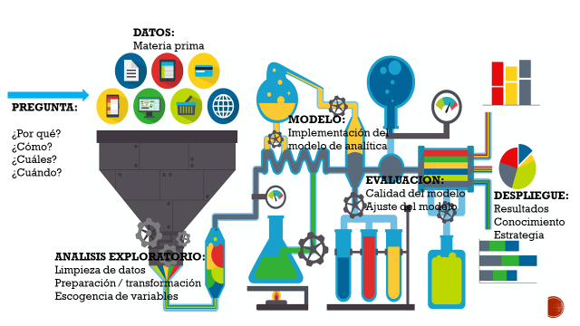
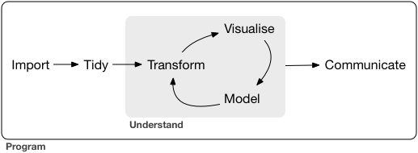
Recordemos
Marco de trabajo típico de un proyecto de ciencia de datos.
R for Data Science
Visualización

Slide 3
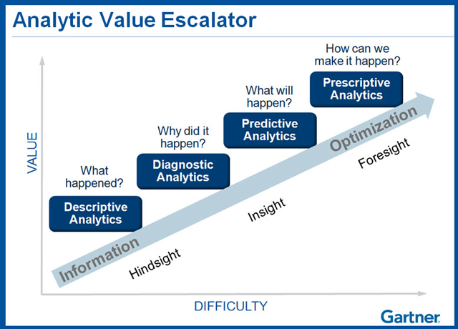
Exploratory Data analysis (Eda)

Slide 4


Exploratory Data analysis (Eda)
Objetivos
Detectar problemas o errores en la información.
Entender la estructura de los datos .
Encontrar relaciones entre las variables.
Identificar los posibles modelos que mejor se adaptarían a los datos.
Es el primer análisis que se realiza en un proyecto de ciencia de datos.
Incluye un análisis descriptivo con estadísticos básicos.
Para este análisis debería existir un elemento crucial en los
Proyectos – El diccionario de datos-

Slide 5

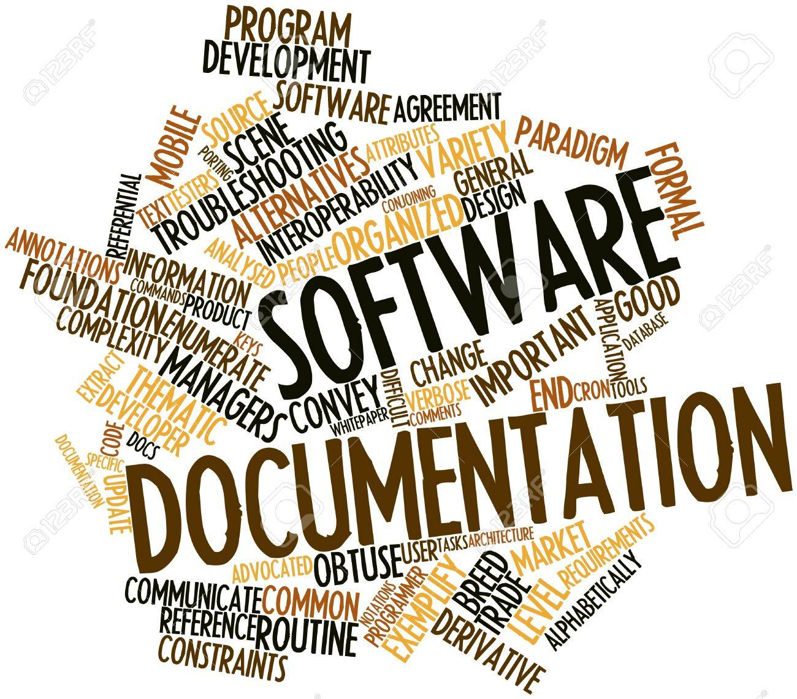
Exploratory Data analysis (Eda)

Slide 6
Exploratory Data analysis (Eda)
Diccionario de datos, o un repositorio de metadatos, es un documento que contiene información acerca de la información del proyecto, por ejemplo:
Nombres
Tipos de variables
Descripción
Relaciones entre variables
Origen
Destino
Formato
Rango
A partir del diccionario de datos podemos encontrar los distintos problemas en los datasets.

Slide 7
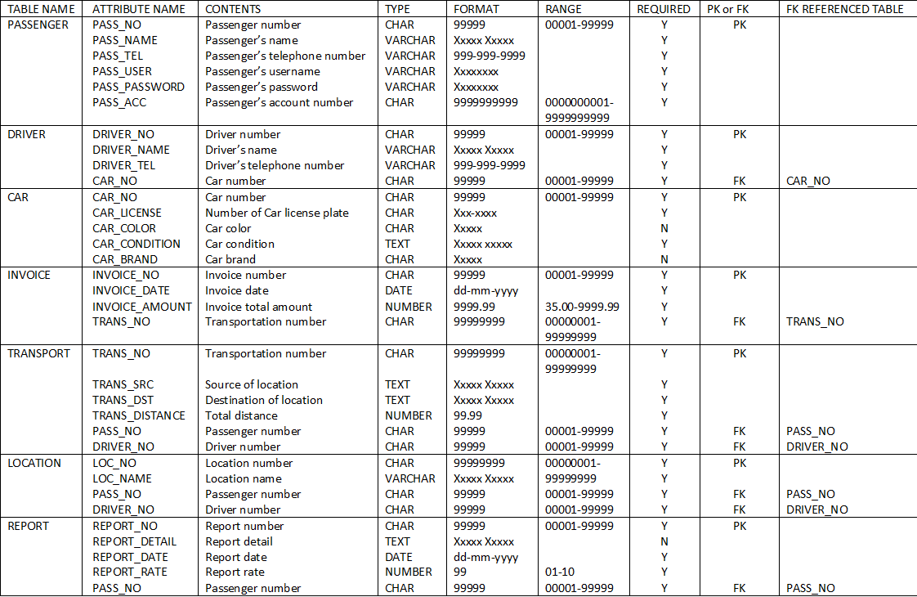
Exploratory Data analysis (Eda)
https://sites.google.com/site/happytaxicompany/data-dictionary

Slide 8
Exploratory Data analysis (Eda)
Los principales tipos de problemas que se pueden encontrar en los datos son:
El formato de las variables no coincide con el tipo de variable.
Observaciones duplicadas.
Valores perdidos (NaN).
Errores de digitación.
Valores fuera de rango o inválidos.

Slide 9
Exploratory Data analysis (Eda)
Defina y determine los tipos de problemas
Buscar e identificar los problemas
Corregir los problemas descubiertos
Documentar el proceso de limpieza
Usualmente, es la actividad que más consume tiempo en un proyecto de ciencia de datos

Slide 10
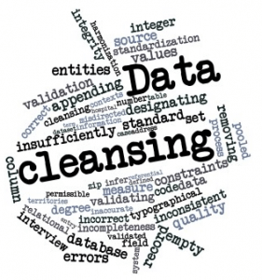
Exploratory Data analysis (Eda)
Datos brutos (raw data)
Son los datos adquiridos de la fuente original.
Pueden presentar problemas.
Usualmente se procesan solo una vez, para prepararlos.
Datos preparados (tidy data)
Los ya se encuentran listos para ser analizados.
Su preparación incluye: limpieza, transformación, fusiones (merging), extracción de subconjuntos (subsetting).
Wickham, H. (2014). Tidy data. Journal of Statistical Software, 59(10), 1-23.

Slide 11
Exploratory data analysis
Correspondencia entre el tipo de variable y el asignado en el diccionario

Slide 12
Bibliografía
Lutz, M. (2013). Learning Python: Powerful Object-Oriented Programming. " O'Reilly Media, Inc.".
Villegas, N. & Estrada, D. Introducción al análisis exploratorio. Diplomado en analítica y grandes volúmenes de datos.

